Slide 1
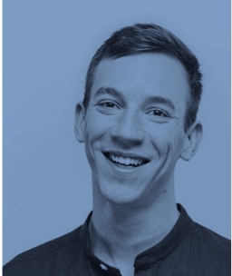
BILD
Stefan - Schlagzeuger
Über mich / Biographie
Jan ist in einem taditionellen familiärem Umfeld auf dem Land aufgewachsen. Er hat 2 jüngere Brüder und die Eltern führen einen landwirtschaftlichen Betrieb. Während seiner Ausbildung ist er nach St. Augustin umgezogen. In seiner Freizeit übernimmt er Arbeiten in der Land- und Forstwirtschaft. Jan ist verwurzelt mit seiner Heimat und er engagiert sich gerne in lokalen gemeinnützigen Organisationen. Beruflich arbeitet er in einem Betrieb für den Bau technischer Produktionsanlagen. Vor 6 Jahren hat er Schlagzeug gelernt und er spielt unregelmässig in einem Musikverein.
Zur Person
Alter: 28 Jahre Job: Facharbeiter Maschinenbau Ausbildung: Fachabitur Techniker Wohnort: St. Augustin Familienstand: ledig, keine Kinder Persönlichkeit: zielstrebig, bodenständig, Pragmatiker; eher zurückhaltend, aber bestimmend;
Motivation | Ziele
Sucht kleinere Gruppe mit aktuellerem Musik-Repertoire würde gerne mehr Verantwortung übernehmen | Spaß haben mit Gleichgesinnten Bessere zeitliche Vereinbarkeit mit bestehenden Verpflichtungen
♥ Glücklich wenn.. | 😞 Ärgerlich wenn..
man sich auf ihn verlassen kann eine schwierige Passage sitzt der Auftritt gelungen ist | der Wecker klingelt andere im Orchester den Takt verlieren
Musikgeschmack
Schlager der 90‘er
Rock Pop
Bedürfnisse
Handlungsbezogen | Sozial | Ideell
Kreativität Neugier Effizienz Ziele setzen Motorische Aktivität Körperliche Bewegung | Regeln brechen Status Bestimmen Freundschaft Helfen Geselligkeit Kommunizieren | Individualität Tradition Verantwortung
Lieblingsbands
Nickelback
Linkin Park Wolfgang Petry
Interessen
Maschinen reparieren Familie
Notes:
1

Slide 2
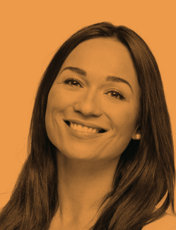
BILD
Elke - E-Gitarre
Über mich / Biographie
Maike ist erst vor 5 Jahren nach Bonn gezogen. Sie ist in Hannover aufgewachsen und hat dort bei der Stadtsparkasse für den Bereich Immobilien gearbeitet. Ihre Tochter geht aktuell in eine Ganztagsschule, sodass sie sich neben ihren Teilzeit-Job in Bonn auch wieder ihrer alten Leidenschaft Musikspielen widmen will. Sie hat in ihrer bisherigen Aktiven-Zeit einige Leistungskurse der Landesschule besucht und sehr gute Leistungen bescheinigt bekommen.
Zur Person
Alter: 35 Jahre Job: Bankerin Ausbildung: Bankauffrau Wohnort:Bonn-Beuel Familienstand: verheiratet, ein Kind Persönlichkeit: selbstbewusst, unscheinbare Erscheinung, anpackend, engagiert übernimmt übergreifende Aufgaben
Motivation | Ziele
gesellschaftlicher Beitrag leisten | gute Leistung zeigen
in der Musikerrolle beweisen | Vorbildfunktion erfüllen
♥ Glücklich wenn.. | 😞 Ärgerlich wenn..
alle ihr bestes geben | Engagement fehlt
ihre Leistung anerkannt wird | sie nicht ernst genommen wird
Musikgeschmack
Pop Schlager
Oldies & Evergreeens
Bedürfnisse
Handlungsbezogen | Sozial | Ideell
Kreativität Anregung Risiko Effizienz Ziele setzen Planen Kompetenz Entspannung Lernen | Gehorchen Status Bestimmen Familie Freundschaft Helfen Kommunizieren | Freiheit Individualität Ordnung Sicherheit Selbstwert Vertrauen
Lieblingsbands
Dieter Thomas Kuhn
Rex Gildo
Interessen
Gardetanz
Notes:
1

Slide 3
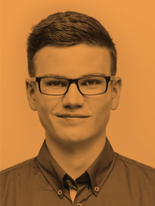
BILD
Tom - Trompete
Über mich / Biographie
Chem ist in Bonn aufgewachsen. Er besucht das Beethoven-Gymnasium und zeigt dort gute Leistungen. In der Schule ist das Spielen eines Instruments bis hin zur Veranstaltung umfangreicher Konzerte ein fester Bestandteil des Unterrichts. Ihm macht das Trompete-Spielen Spaß, aber er möchte einmal einem anderen Umfeld regelmäßig spielen. Er besitzt mehrere eigene Instrumente. Chem ist IT-affin und nutzt online-Angebote relativ oft.
Zur Person
Alter: 17 Jahre Job: Schüler Ausbildung: keine Wohnort: Bonn Wachtberg Familienstand: ledig Persönlichkeit: erwachsenes Auftreten, guter Bildungsstand, etwas zurückhaltend, ehrgeizig in Erreichen von Zielen
Motivation | Ziele
in einem kleinerem Umfeld spielen | freieres Umfeld ohne Gruppenzwang
seine spielerischen Fähigkeiten einsetzen | Ausrichtung mehr mitgestalten
♥ Glücklich wenn.. | 😞 Ärgerlich wenn..
es relaxed zugeht | andere kleinlich sind
es gesellig ist | er nicht gefragt wird
Musikgeschmack
Hip Hop & RAP
Rock Pop
Bedürfnisse
Handlungsbezogen | Sozial | Ideell
Kreativität Anregung Neugier Spielen Motorische Aktivität Rückmeldung | Bestimmen Freundschaft Geselligkeit Kommunizieren Gruppenzugehörigkei Sozialer Vergleich | Freiheit Individualität Selbstverwirklichung
Lieblingsbands
Cold Play Run-DMC
Interessen
Fussball spielen PC- Spiele
Notes:
1

Slide 4
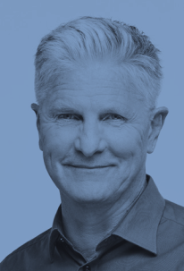
BILD
Peter - Posaune
Über mich / Biographie
Harald spielt schon seit sehr langer Zeit ein Instrument. Auch seine Frau und seine beiden Töchter im Grundschulalter sind sehr musikalisch und spielen u.a. Klavier. Er hat sich seit einiger Zeit auf Posaune als Instrument festgelegt. Er hat ein eigenes Instrument und sucht einen weietren Einsatz neben seinem aktuellen Verein. Er ist bereit, auch größeren Aufwand in Kauf zu nehmen und sich einer schon formierten Gruppe anzuschließen. Internet- Portale nutzt er eher weniger. Er informiert sich eher über „persönliche“ Kontakte.
Zur Person
Alter: 55 Jahre Job: Sachbearbeiter kassenärztliche Vereinigung Ausbildung: Bürokaufmann Wohnort: Meckenheim Familienstand: verheiratet, 2 Töchter Persönlichkeit: sehr humorvoll, bedächtig, feingeistig, unaufgeregt, genügsam
Motivation | Ziele
sucht eine neue Musik-Gruppe | regelmäßiges spielen
möchte unbedingt aktiv bleiben | spielen im vorgegebenen Rahmen
♥ Glücklich wenn.. | 😞 Ärgerlich wenn..
er nicht im Rampenlicht steht | er wenig Vorgaben bekommt
er für sich gut spielt | schwer zu verärgern
Musikgeschmack
klassische Musik
Deutsch-Rock
Bedürfnisse
Handlungsbezogen | Sozial | Ideell
Neugier Effizienz Kontrolle Planen Kompetenz | Bestimmen Familie Helfen Geselligkeit Schützen Privatsphäre/ Intimität | Freiheit Leistung Ordnung Sicherheit Nachhaltigkeit Verantwortung Selbstwert Ehrlichkeit Vertrauen
Lieblingsbands
Pur Lang-Lang Anne-Sophie Mutter Royal Orchestra London
Interessen
Familienleben Lesen
Notes:
1

Slide 5
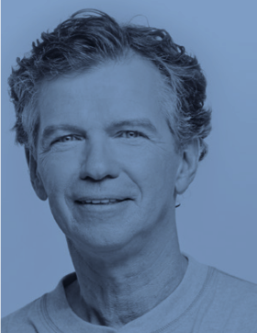
BILD
Sandro - Saxopon
Über mich / Biographie
Rolf spielte viele Jahre Saxophon, Altsaxophon und Klarinette. In seiner aktiven Zeit hatte er einmal einige Jahre in einer Big-Band gespielt und kennt daher die Anforderungen aus diesem Geschäft. Er hatte vor 5 Jahren das Spielen beendet, während er mit dem Hausbau beschäftigt war. Von seiner Kindheit an spielte er im örtlichen Spielmannszug bei Umzügen mit. Er beherrscht auch weitere Blasinstrumente. Zu seiner Aktivenzeit engagierte er sich auch in der Jugendausbildung.
Zur Person
Alter: 48 Jahre Job: DT Projektleiter Technik Ausbildung: Studium Elektrotechnik Wohnort: Bad Godesberg Familienstand: verheiratet, ein erwachsener Sohn Persönlichkeit: bodenständig, detailversessen, anspruchsvoll, kritisch, engagiert, kann auch mal im Vordergrund stehen
Motivation | Ziele
möchte wieder aktiv werden | mehr improvisierte Inhalte
populäre Unterhaltungsmusik spielen | auf Veranstaltungen und Events spielen
♥ Glücklich wenn.. | 😞 Ärgerlich wenn..
er Anerkennung erhält | etwas Geduld verlangt
sein Standpunkt berücksichtigt wird
Musikgeschmack
Jazz
Evergreens
Bedürfnisse
Handlungsbezogen | Sozial | Ideell
Effizienz Ziele setzen Kompetenz Lernen | Bestimmen Helfen Geselligkeit Beschützt-werden | Freiheit Individualität Ordnung Verantwortung Treue Vertrauen
Lieblingsbands
Frank Sinatra Diana Kral
Interessen
Ausbau Eigenheim alte Funkgeräte
Notes:
<Foliennummer>

